Slide 1

OMEGA T
Кафедра перевода и переводоведения ИГУ

Slide 2
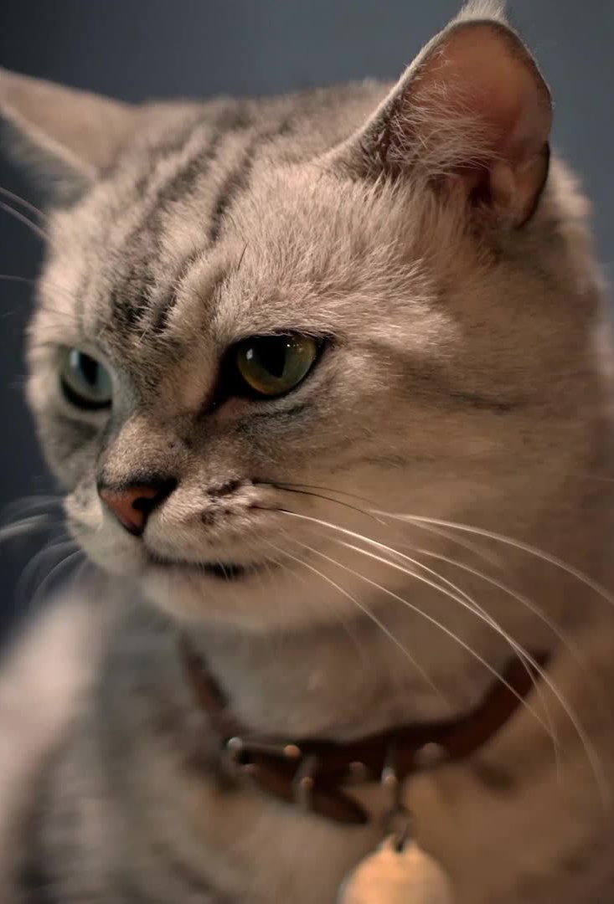
Omega T
это свободная и открытая мультиплатформенная система автоматизированного перевода CAT, включающая поиск нечётких совпадений, память переводов, поиск по ключевым словам, глоссарии и использование существующих переводов в обновлённых проектах.
(с) Из „Руководства пользователя“ к программе
Скачать ПО:

Slide 3
Возможности Omega T
Память переводов: ОмегаТ хранит ваши переводы в специальном файле памяти переводов. Также файлы памяти, оставшиеся от предыдущих переводов, могут использоваться для справки.
Для хранения памяти переводов используется стандартный формат файлов «TMX», что позволяет экспортировать переводческие наработки в другие системы автоматизированного перевода, поддерживающие этот формат.

Slide 4
Управление терминологией:
Управление терминологией важно для обеспечения целостности перевода. ОмегаТ использует глоссарии, которые содержат переводы слов или небольших фраз — что-то вроде упрощённого специализированного двуязычного словаря. В качестве справки ОмегаТ показывает перевод терминов глоссария, которые встретились в текущем сегменте.

Slide 5
OmegaT
Форматы файлов
More than 50 supported file formats (with the Okapi plugin), including Microsoft Word, Excel and PowerPoint, Open Document Format (LibreOffice, OpenOffice), HTML and XHTML, XLIFF, TTX and SDLXLIFF (Trados), TXML (Wordfast Pro), IDML (InDesign) and PDF (plain text and through Iceni Infix export)

Slide 6
Языки
Любые, в кодировке Unicode.
Для редких языков может понадобиться корректировка правил сегментирования, но всё решаемо.

Slide 7
Как создать проект
OmegaT работает не с отдельными файлами, а с «проектами». Проект — набор папок с определённой структурой. Чтобы перевести файл, нужно создать проект, а потом добавить туда файл. Запомните расположение папки вашего проекта, в дальнейшем она вам понадобится. Если далее вы захотите изменить какие-либо настройки, окно параметров проекта всегда можно вызвать, нажав CTRL+E.
После создания проекта, откройте диалоговое окно «Файлы проекта». Для загрузки файлов оригинала нажмите кнопку «Скопировать документы в папку файлов оригинала». Выбранный файл будет скопирован программой OmegaT в подпапку «/source/» вашего проекта. После того как файл оригинала будет отображен в области редактирования, окно «Файлы проекта» можно будет закрыть.

Slide 8
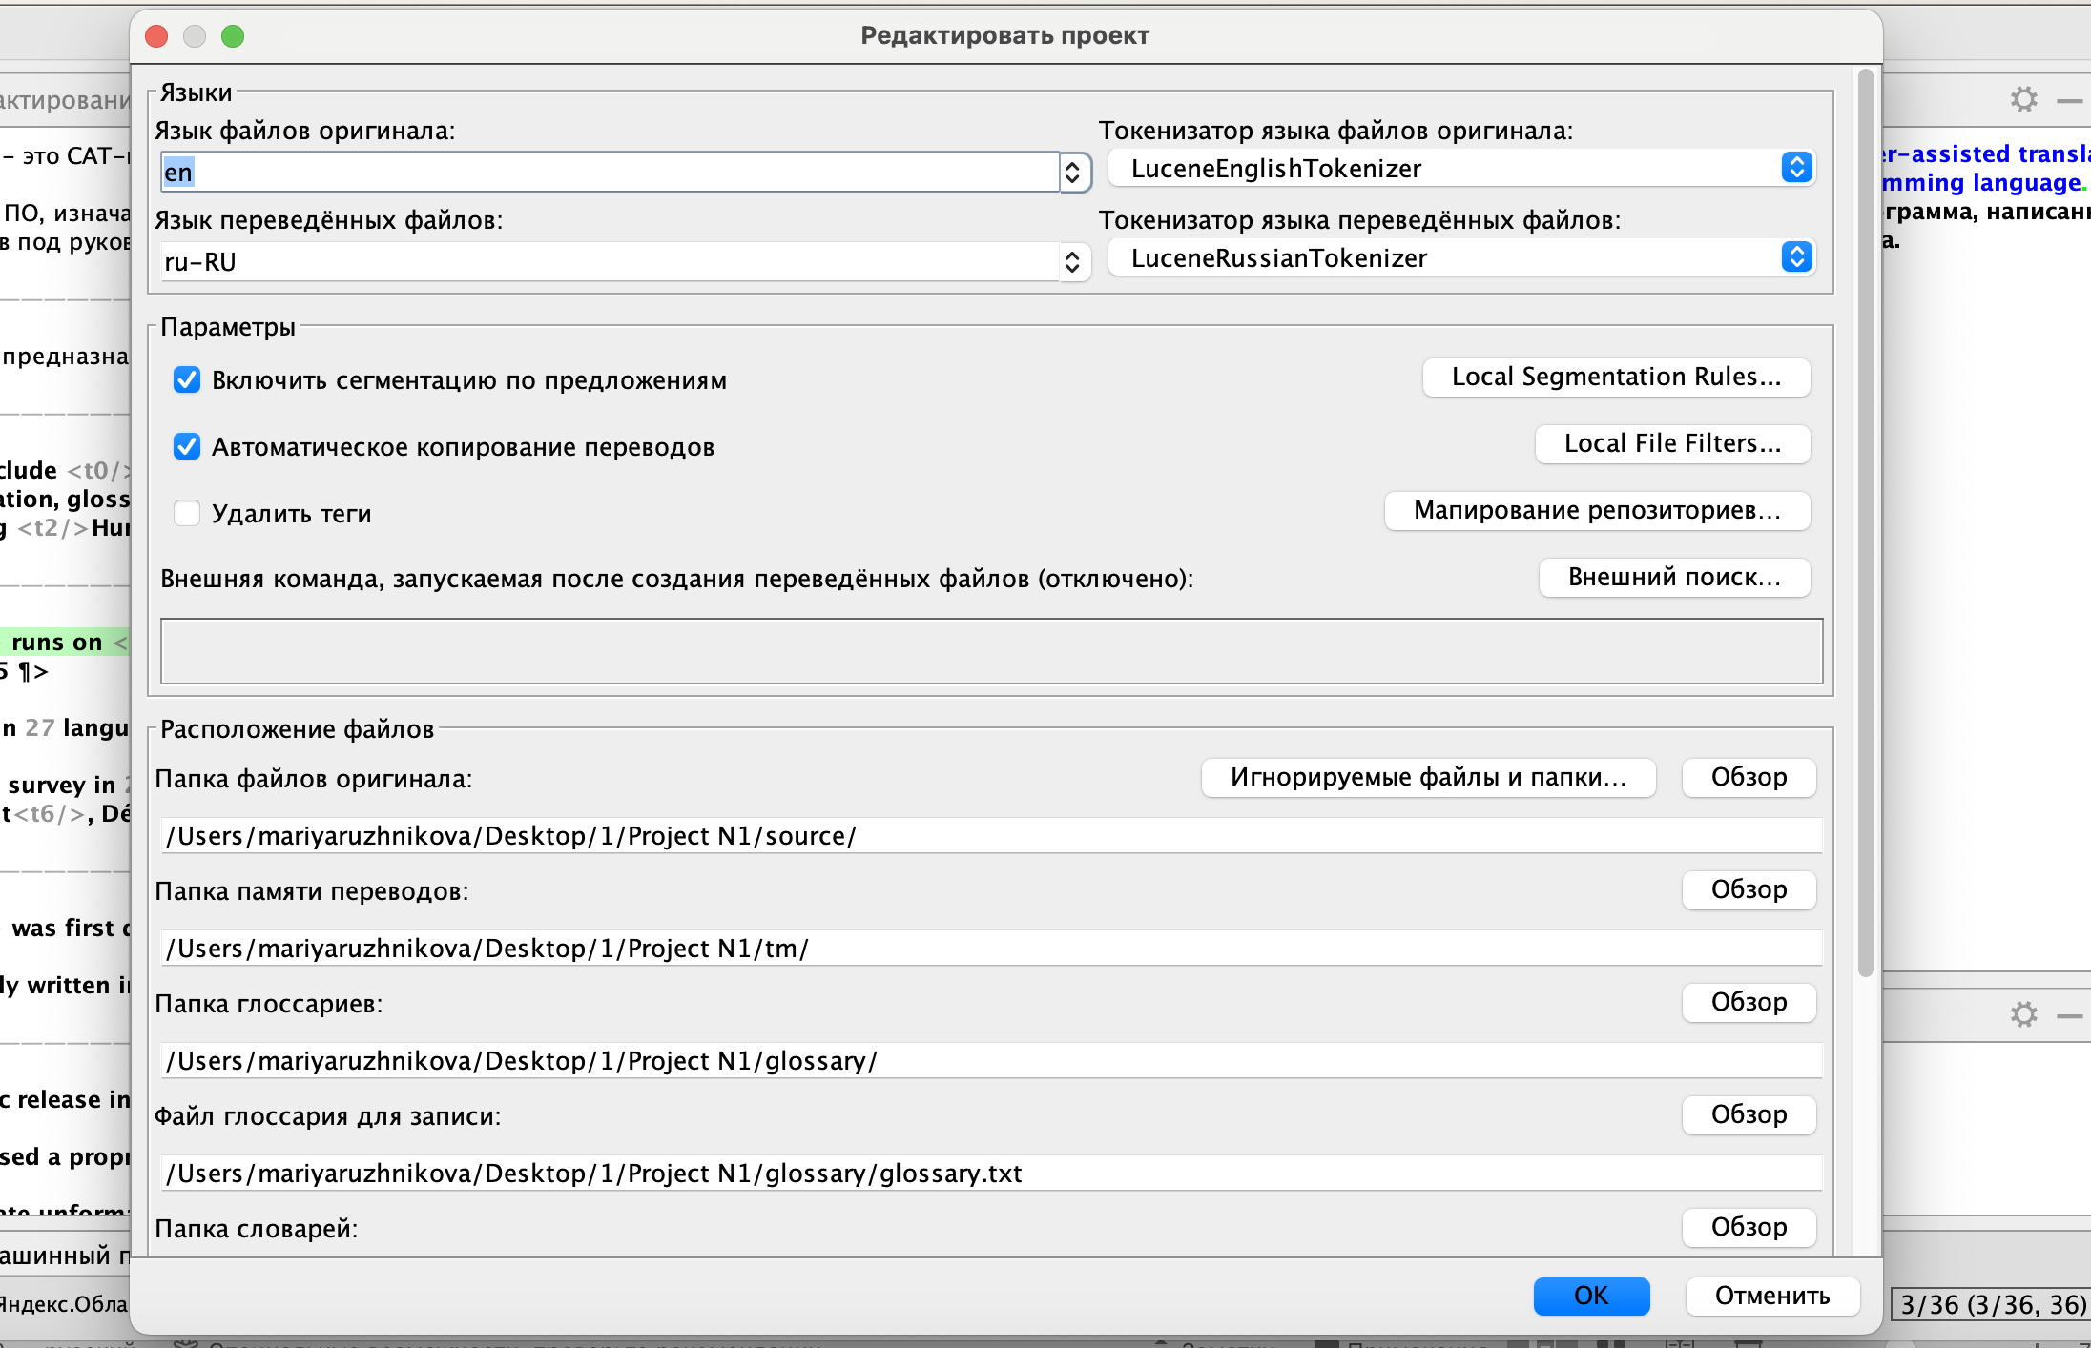
Так выглядит создание проекта в OmegaT

Slide 9
В появившемся окне укажите языковую пару
Source Files Language — язык, с которого вы переводите; Target Files Language — язык, на который вы переводите. Указывать нужно в двух- или четырёх-буквенном коде. Например, RU — русский язык, а RU-RU и RU-BY — уточнение, что это русский из РФ и русский из Белорусии. Чтобы работала проверка правописания, код должен совпадать с кодом, указанным в настройках орфографии (если в орфографии установлен RU-RU, а в проекте будет RU, то проверка работать не будет).
Ниже отметьте галочки Enable Sentence-level Segmenting (делить сегменты по предложениям, а не по абзацам) и Auto-propagation of Translations (подставлять переводы автоматически).

Slide 10
Внутри папки проекта есть несколько поддиректорий:
dictionary — можно добавить словари в формате StarDict.
glossary — база терминов по проекту, об этом позже;
omegat — память перевода и резервные копии проекта;
source — папка с иходными файлами;
target — папка, в которой будут появляться переводы;
tm — папка для дополнительных памятей перевода, об этом позже.
А также файл omegat.project с конфигурацией текущего проекта.

Slide 11
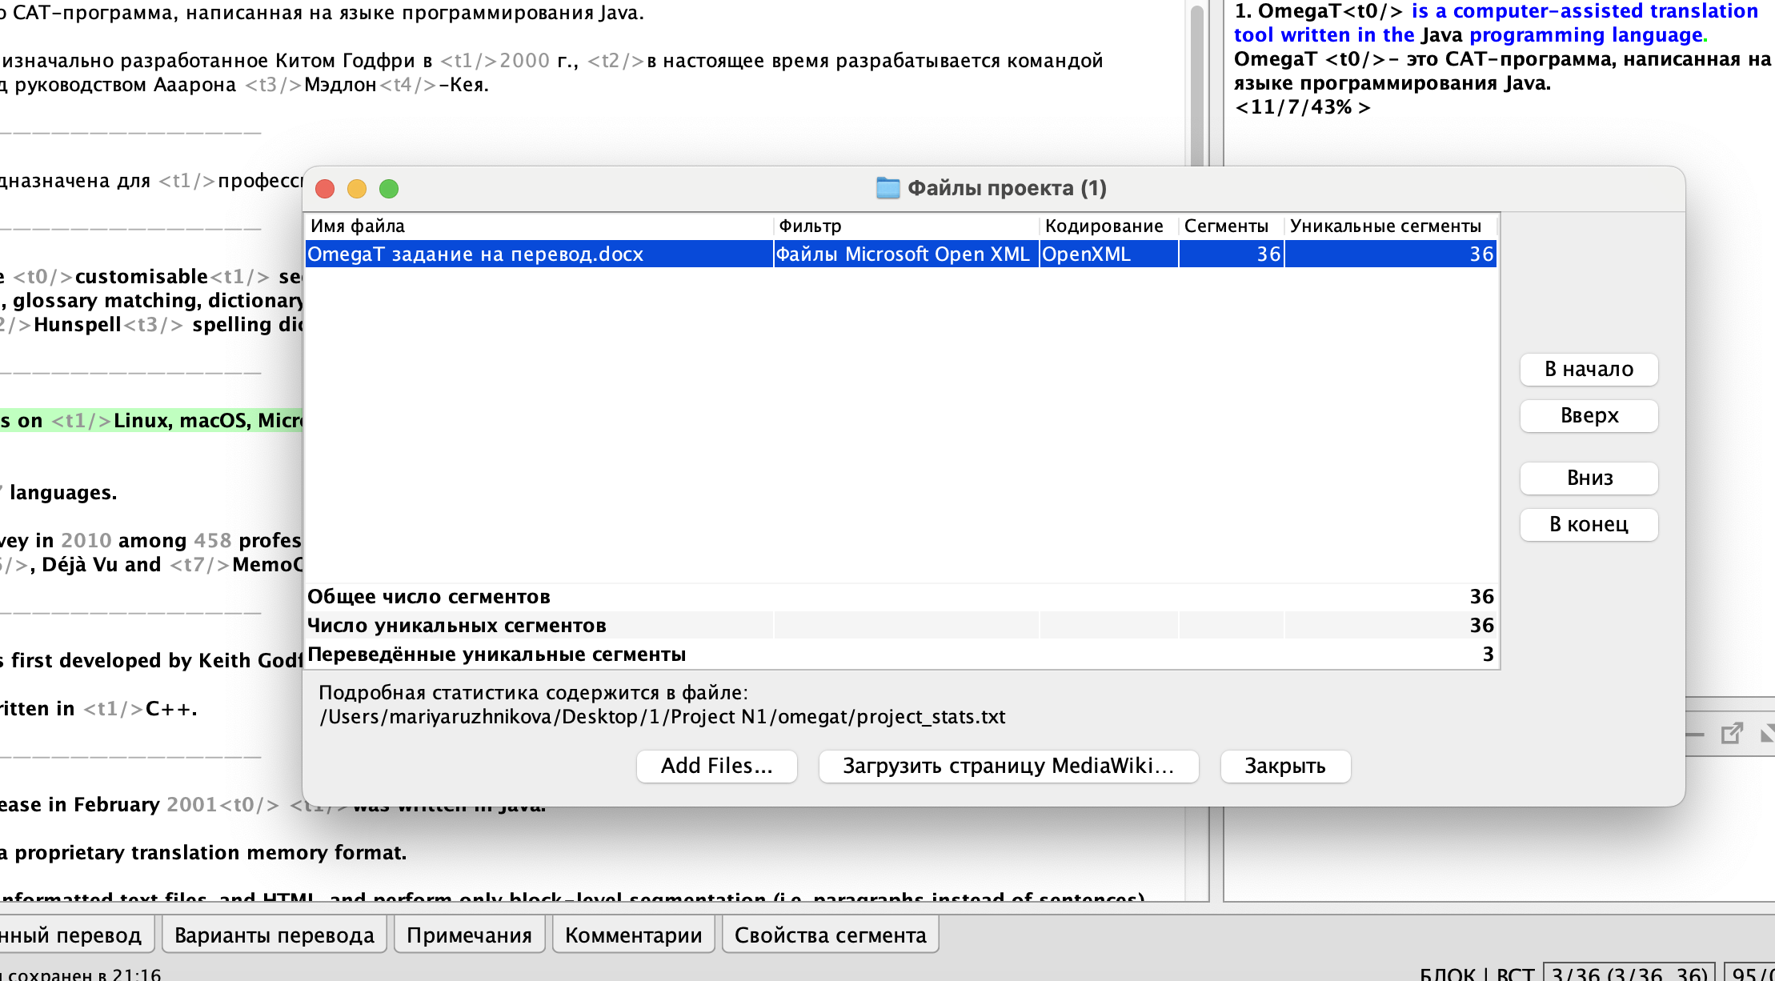

Добавление файлов в программу (вкладка Проект наверху)

Slide 12
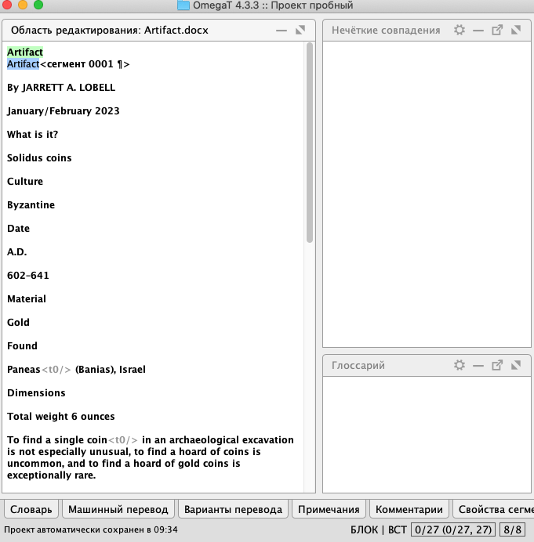
Работа в редакторе

Slide 13

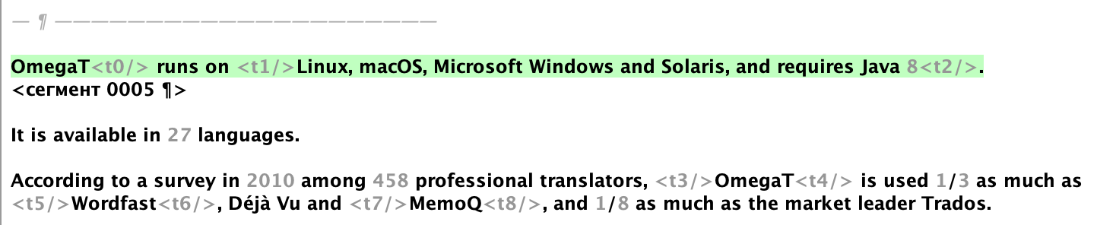
Текст разделился на сегменты.
Каждое предолжение выделилось в отдельный сегмент. Правила сегментации можно настроить самостоятельно при необходимости.
Форматирование в OmegaT не видно, его заменяют теги (выделены серым цветом).
Они представляют собой сокращения тегов из Word, которые иначе могли выглядеть как <t>. Чтобы сохранить оригинальное форматирование, нужно оставлять эти теги как есть, вписывая перевод между тегами по той же логике, что и в оригинале.
Опция Remove tags в настройках проекта убирает теги вместе с форматированием. Не рекомендуется использовать, если важно сохранить оригинальное форматирование.
Заголовок не дублируется.
На самом деле, сверху (в зелёном цвете) всегда отображается текст на исходном языке, изменить его нельзя. Под ним находится текстовое поле, куда по умолчанию нужно вводить перевод (перед треугольной скобкой и словом «сегмент» с номером).

Slide 14
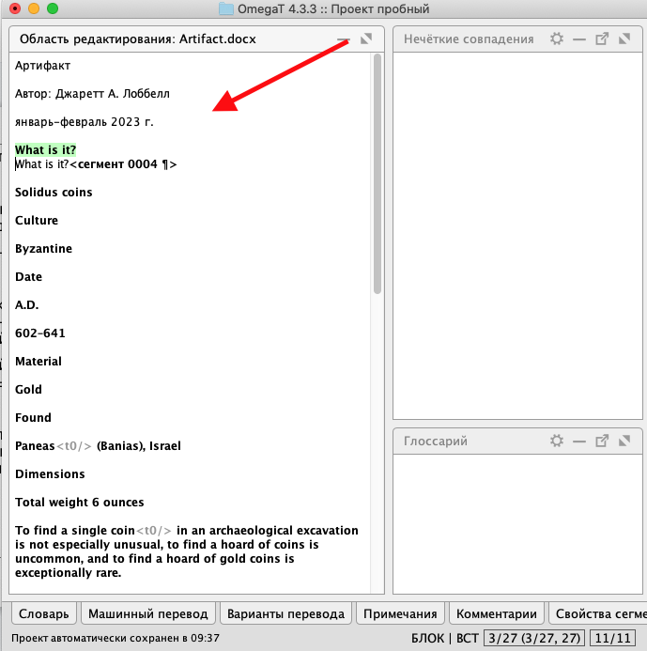

Slide 15
Основные модули
Fuzzy Matches (нечёткие совпадения) — результаты поиска по базе данных проекта. Там будут отображаться подсказки по переводу, основанные на ваших предыдущих переводах.
Glossary (словарь проекта) — результат поиска по глоссарию, который вы составляете самостоятельно. В отличие от памяти перевода, это не готовый текст, а лишь подсказки по определённым терминам. Это мощный инструмент, который помогает сохранять единообразие в терминологии.

Slide 16
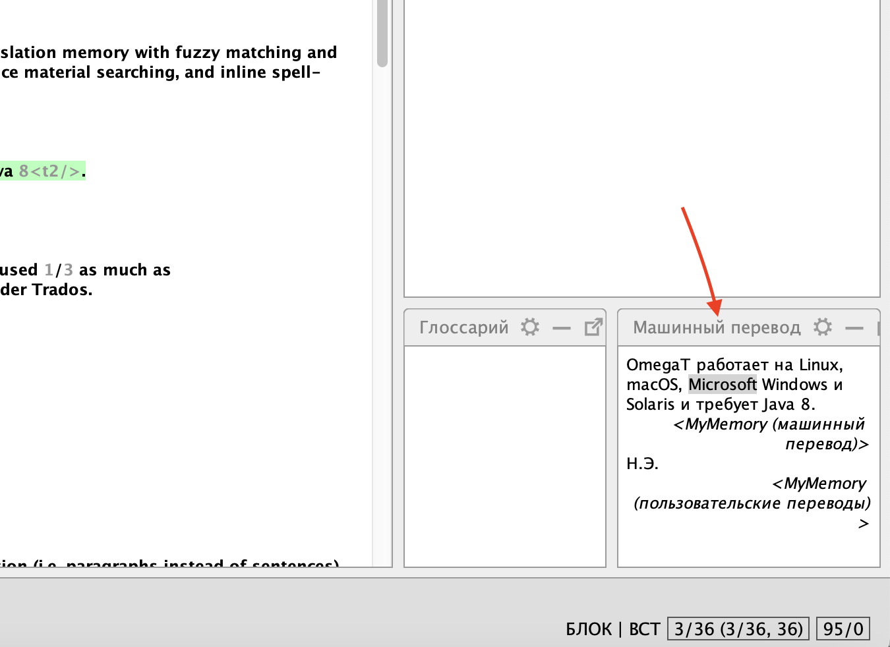
Остальные модули
Остальные модули находятся внизу (напр., машинный перевод и т.д.), но в любой момент их можно добавить в основные путем нажатия на значок Восстановить (в настройках окна). Все окна в программе регулируются.

Slide 17
Как загрузить имеющийся глоссарий в формате Excel
1) глоссарий можно создать в две колонки (их лучше никак не именовать). Первая колонка исходный термин, вторая – соответствие на языке перевода.
2) получившийся файл сохранить в формате Текст с кодировкой Unicode (UTF-8) под названием glossary, так программа сможет его распознать как глоссарий.
3) загрузить в созданную папку проекта, в папку glossary.

Slide 18
Процесс перевода
Дважды кликните на сегмент для перевода.
Под оригинальным текстом появится редактируемая текстовая строка, курсор будет в её начале, а в строке будет продублирован оригинальный текст либо уже будет пусто.
Впишите свой перевод.
Нажмите Ctr+U или Enter.
При нажатии перевод сохранится, а курсор перейдёт к следующему сегменту.
В любой момент можно вернуться к предыдущему сегменту, просто дважды щёлкнув на него. Исчезнувший текст оригинала немедленно появится, чтобы вы могли его сравнить с вашим переводом.

Slide 19
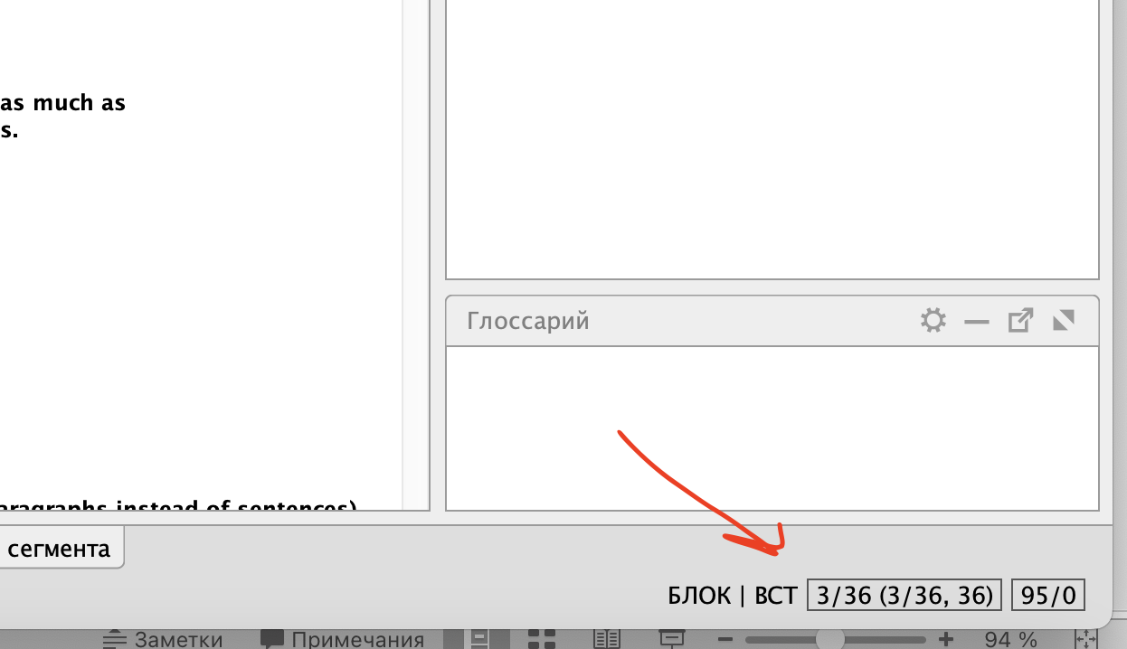
В правом нижнем углу есть удобный индикатор прогресса. Кликните на него, чтобы переключить режим просмотра.
Во втором режиме показано, сколько в файле из определенного уникальных сегментов переведено, а сколько в проекте, а также сколько всего сегментов.
Цифры в конце не относятся к счётчику проекта. Это — индикатор длины сегмента с которым вы работаете. Он говорит, что в оригинале, например, было 14 символов, и в переводе их тоже 14. Эта функция полезна в тех случаях, когда нужно строго соблюдать длину строки, например при переводе интерфейса программ.

Slide 20
Нечеткие совпадения (Fuzzy Matches)
Синим цветом выделны слова, которые присутствуют в памяти перевода, но отсутствуют в текущем предложении (с которым сравнивается совпадение), зелёным — слова, расположенные рядом с недостающими частями.
Ниже будет перевод, сохранённый в памяти. Если нажать Ctrl+R, то он скопируется в поле для перевода.
Ещё ниже указаны три числа в процентах. Они означают степень совпадения между предложением и памятью перевода.
Если механизм Fuzzy Match найдёт 100% совпадение, он может вставить его самостоятельно.
Например, в оригинале - шесть строчек See All. Программа уберет все дубликаты, оставив лишь одну строчку. Достаточно перевести её одну, и остальные сегменты тоже автоматически переведутся.

Slide 21
Глоссарий
Файлы глоссария — это простые текстовые файлы, содержащие списки из трёх столбцов, разделённых табуляциями, где в первом столбце находятся исходные термины, а во втором — их переводы. Третий столбец можно использовать для дополнительной информации (комментариев). У некоторых записей в глоссарии может отсутствовать перевод, т. е. они содержат только исходный термин и комментарий.
Файлы глоссария могут быть как в системной кодировке (с расширением «.tab»), так и в UTF-8 (с расширением «.utf8»). По очевидным причинам, предпочитаемой кодировкой является Юникод (UTF-8). Также поддерживается формат CSV. В целом, формат напоминает описанный ранее: исходный термин, перевод. Комментарии отделяются запятой «,». Строки могут быть заключены в кавычки ", что позволяет включать в строки запятые:
Например: "Это исходный термин, в котором есть запятая", "c'est un terme, qui contient une virgule"
Помимо простых текстовых файлов, поддерживаются глоссарии в формате TBX. TBX - Term Base eXchange — открытый, основанный на XML стандарт обмена структурированными терминологическими базами, TBX был утверждён LISA и ISO как международный стандарт. Если вы используете какую-нибудь систему управления терминологией, например, MultiTerm, вполне возможно, что она может сохранять терминологическую базу в формате TBX. Microsoft Terminology Collection можно загрузить почти для 100 языков и использовать как отличный глоссарий по ИТ тематике.

Slide 22
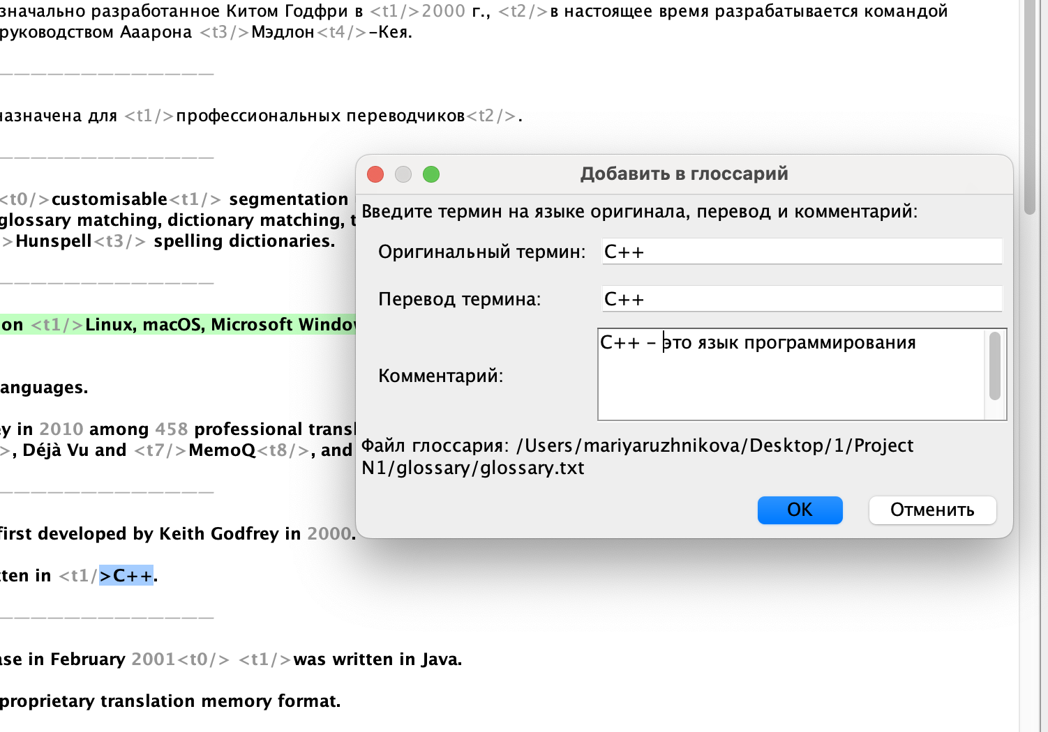
Как добавить термин в глоссарий в ходе перевода
выделяете термин в исходном тексте
нажимаете Ctr+Shift+G

Slide 23
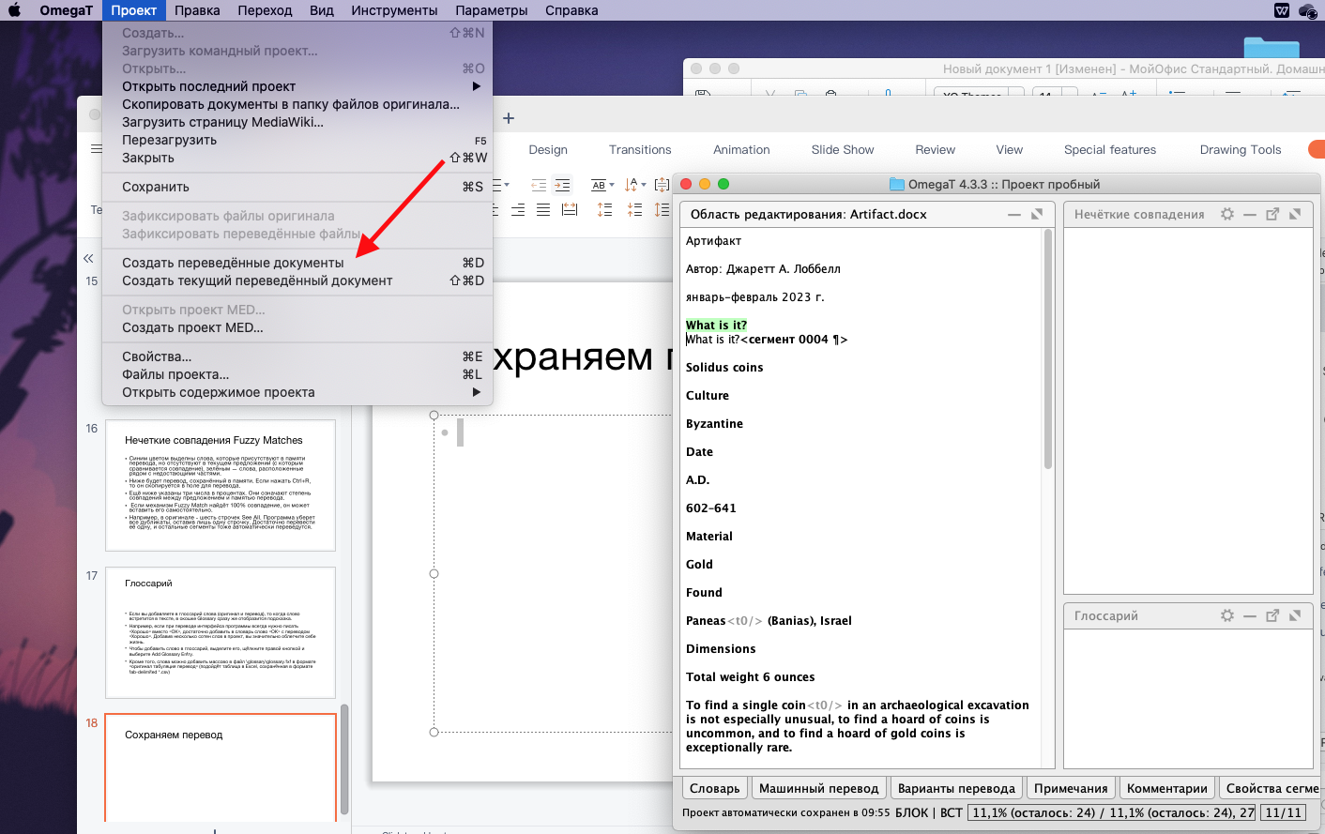
Сохраняем перевод

Slide 24
После того, как вы проверили, что в вашем проекте нет ошибок, связанных с расстановкой тегов, по этой команде OmegaT создаст новый файл в папке \target\ с тем же именем, что и оригинал, а весь текст поменяет на перевод. Если какие-то сегменты вы не перевели, то в файле на их месте будет оригинальный текст.
Горячие клавиши: нажмите CTRL+D, и в подпапке /target/ вашего проекта появятся переведенные документы.

Slide 25

Как добавить машинный перевод
В OmegaT можно подключить такие системы, как Google Translate, Microsoft Translator и Яндекс.Переводчик. Все три варианты платные, по лицензии через API.

Slide 26
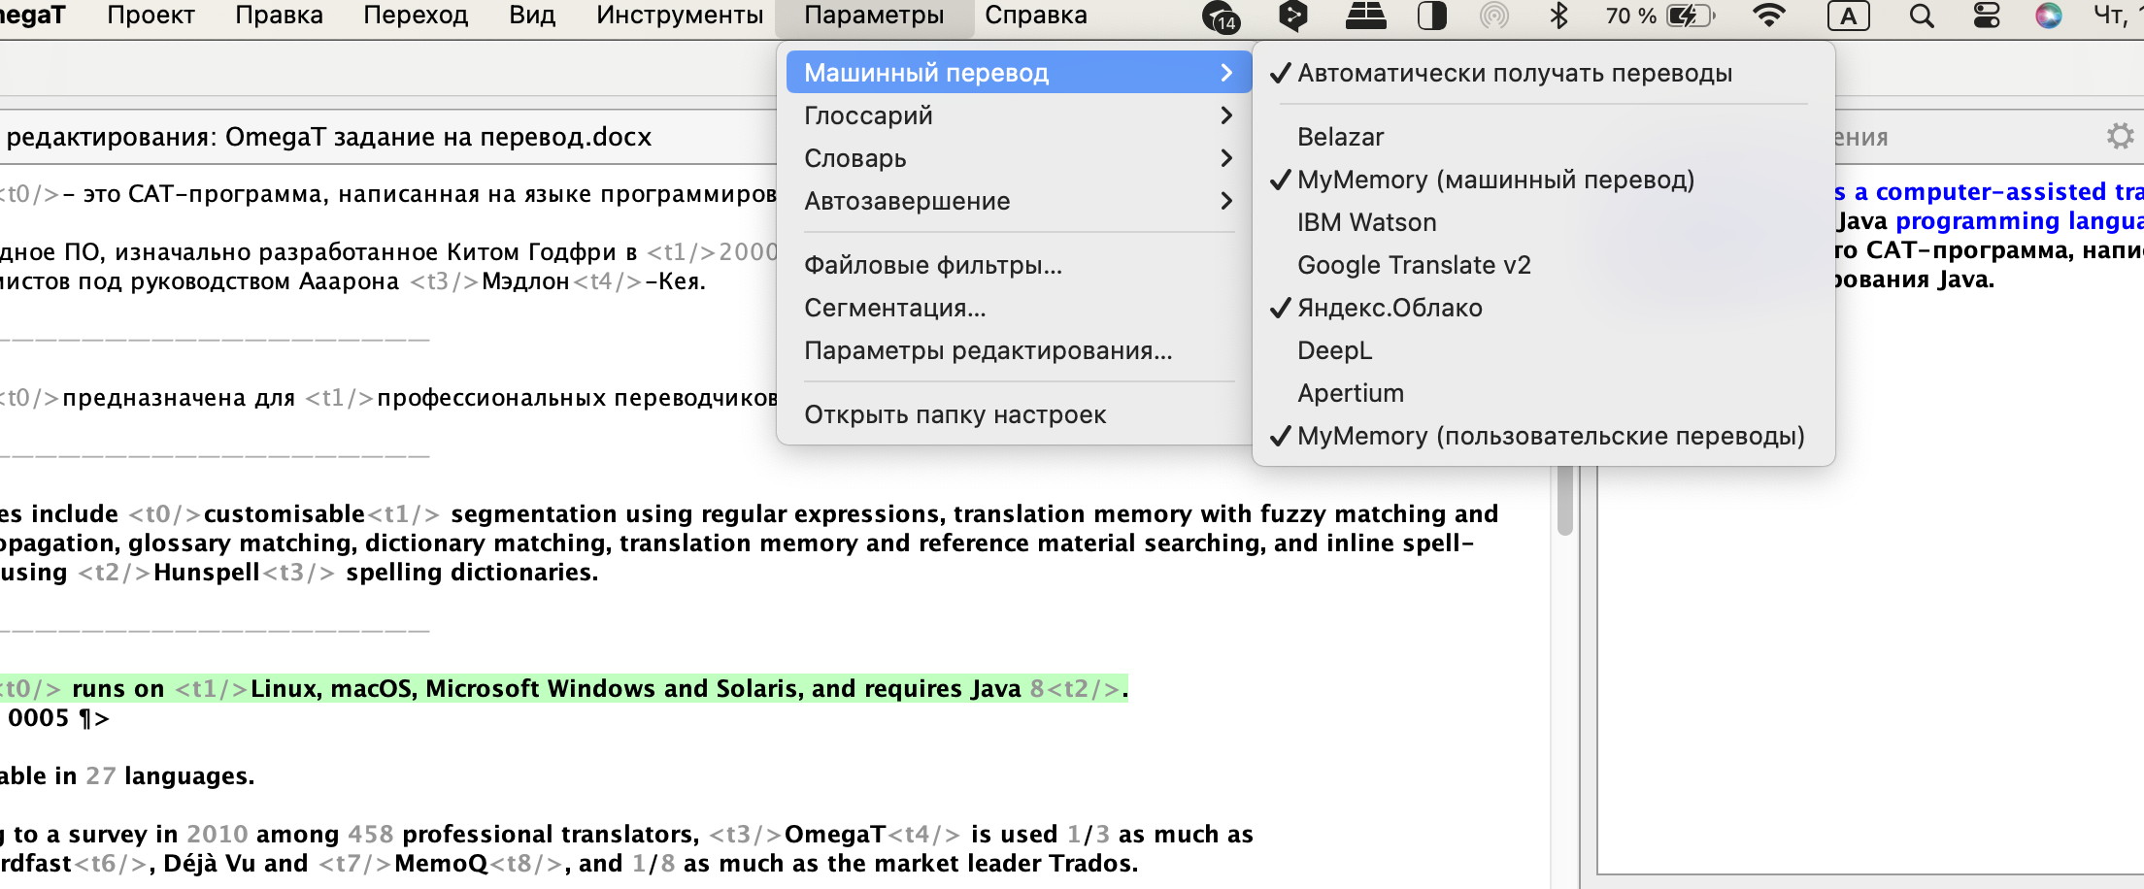
Бесплатно работает машинный перевод от платформы MyMemory (это пользовательские переводы). Подключить можно во вкладке Параметры. Далее программу рекомендуется перезапустить.

Slide 27
Как проверить текст на ошибки?
Кроме простой проверки орфографии, которую мы настроили ранее, можно проверить более сложные ошибки, от стилистики до пропущенных тегов. Для этого OmegaT использует открытый инструмент Language Tool. Он поставляется в комплекте с OmegaT, то можно установить отдельно, или подключиться к удалённому серверу.
Tools → Check issues (или Ctrl+Shift+V)
Дважды кликните на ошибке из списка, чтобы перейти к сегменту для редактирования.
По правому клику можно добавить слово в словарь, либо отключить проверку этого типа ошибок.

Slide 28
Проверка тегов (для САТ-программ)
В OmegaT теги выделяются серым цветом. Содержимое тегов защищено от изменения, однако вы можете удалять теги, вводить их вручную или перемещать внутри сегмента. Обратите внимание, если теги расставлены некорректно, могут возникнуть проблемы с открытием переведенных файлов. Поэтому перед созданием переведенных файлов нажмите CTRL+SHIFT+V для проверки корректности тегов.

Slide 29
Теги при локализации
Слева в окне Check issues можно выбрать фильтр Tags. Он полезен в переводе документов с большим количеством тегов, сохранить которые очень важно — например, при локализации софта.
Совет: Если нужно сохранить теги любой ценой, OmegaT можно запретить создавать финальные документы при наличии ошибок в тегах. Делается это в Tools → Preferences → Tag Processing → Do not allow creating translated documents with tag issues.
Тонкая настройка Language Tool доступна через Tools → Preferences → LanguageTool. Здесь можно выбрать, использовать ли встроенный Language Tool, или подключиться к локальному/удалённому серверу. Ниже можно выбрать тип ошибок, на которые программа будет реагировать, например "Пунктуация" → "Пропущена запятая перед предлогом «И» в сложном предложении", или "Стиль" → "Разговорные слова".

Slide 30
Как создать свою ТМ из уже переведенных файлов?
Допустим, у вас уже есть качественный двуязычный файл, и вы хотите использовать его в проекте как справочный материал. Если файл в формате Excel, где в одном столбце оригинальный текст, а в ячейках напротив — соответствующий перевод, сделать ТМ очень просто.
Бесплатная утилита Okapi Olifant
Встроенный OmegaT Aligner
Онлайн-сервис Translatum.gr
Либо можно воспользоваться встроенным выравнивателем в разделе Инструменты.

Slide 31
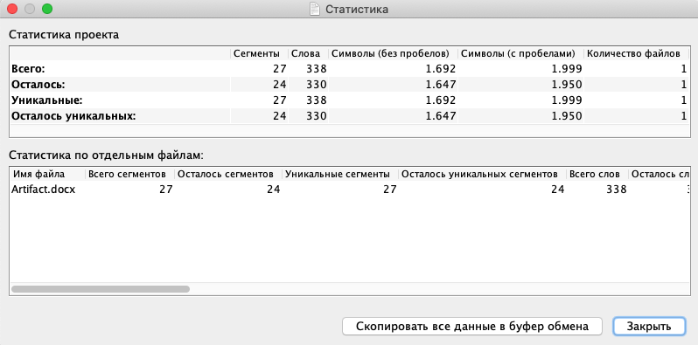
Статистика проекта
Откройте проект в OmegaT, перейдите в Tools → Statistics.

Slide 32
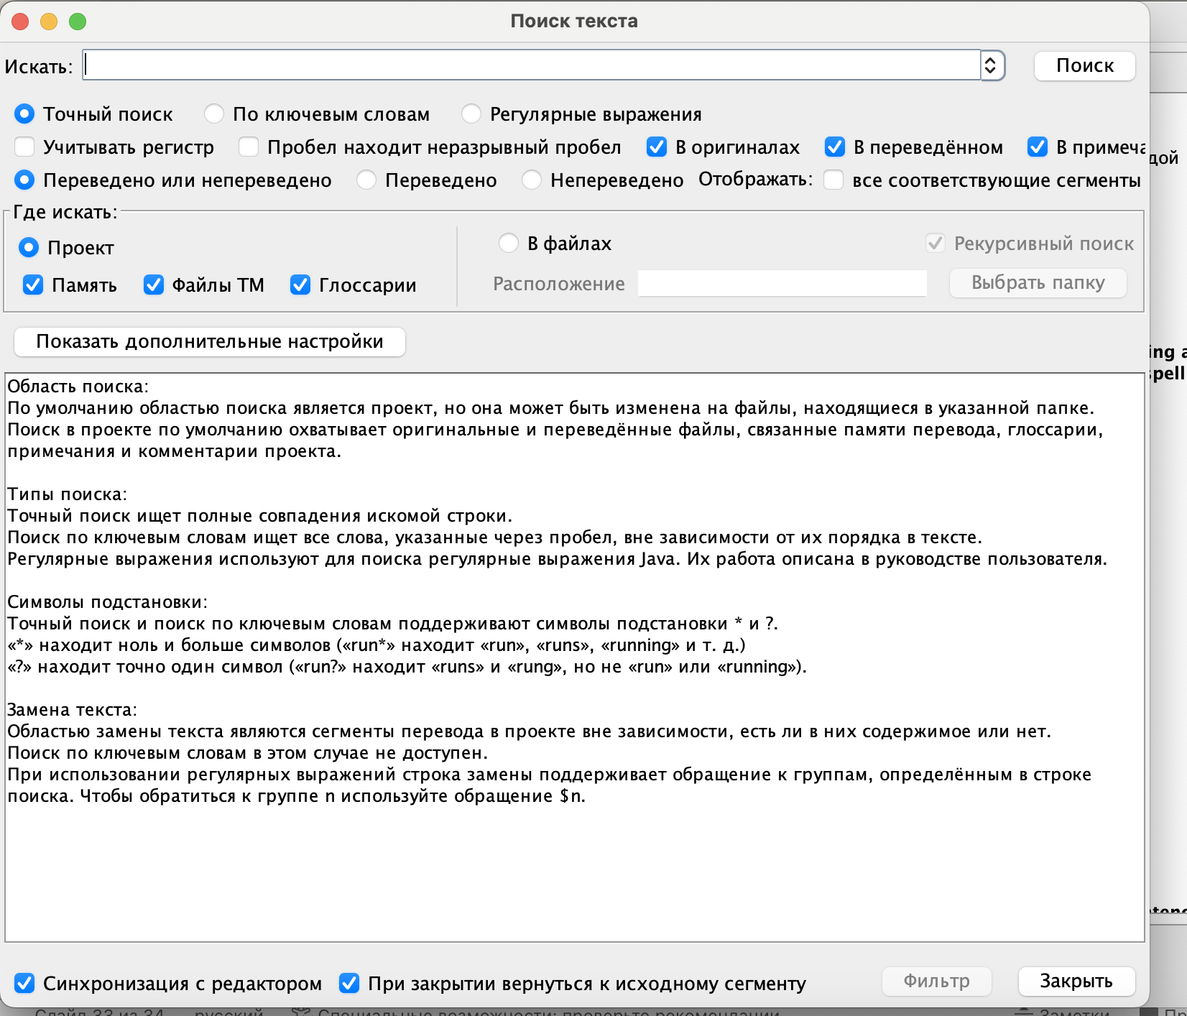
Запуск поиска по всем файлам проекта (конкорданс)
Запускается Ctr+F.

Slide 33
Вопросы?

